Slide 1
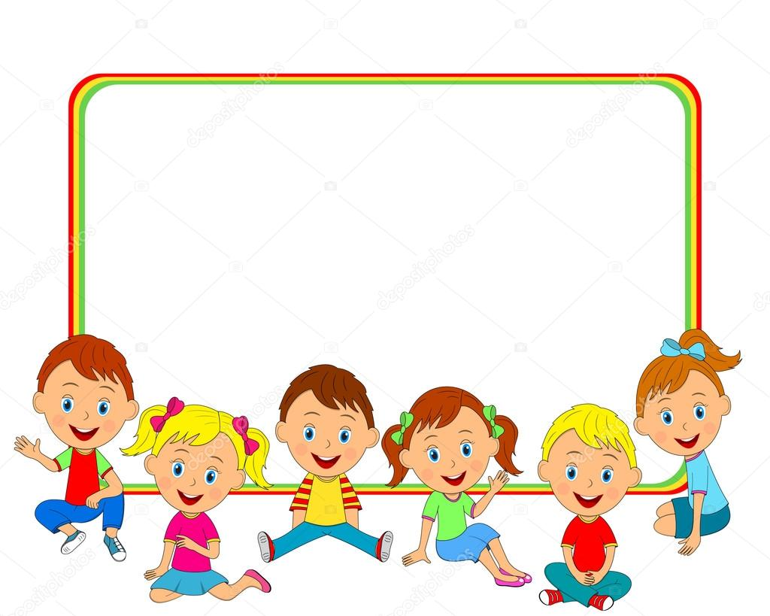
CHÀO MỪNG CÁC EM
ĐẾN VỚI TIẾT TIẾNG VIỆT

Slide 2
Bài
29
CÁNH CỬA NHỚ BÀ
TIẾT 1, 2. TẬP ĐỌC

Slide 3
Yêu cầu cần đạt
- Đọc đúng, rõ ràng; biết cách ngắt nghỉ đúng nhịp thơ.
- Hiểu nghĩa từ: then, cắm cúi, khôn nguôi.
- Hiểu nội dung bài thơ: Tình của người cháu đối với bà.
- Luyện tập theo văn bản đọc.

Slide 4
KHỞI ĐỘNG

Slide 5
TIẾT 2

Slide 6
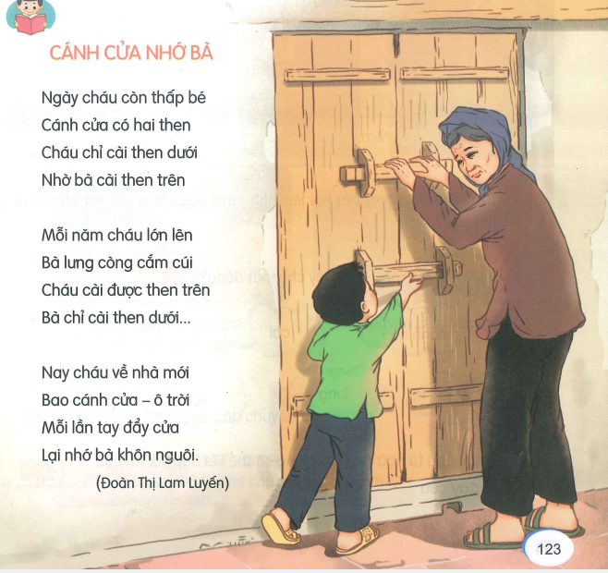
CÁNH CỬA NHỚ BÀ
Ngày cháu còn thấp bé
Cánh cửa có hai then
Cháu chỉ cài then dưới
Nhờ bà cài then trên.
Mỗi năm cháu lớn lên
Bà lưng còng cắm cúi
Cháu cài được then trên
Bà chỉ cài then dưới…
Nay cháu về nhà mới
Bao cánh cửa – ô trời
Mỗi lần tay đẩy cửa
Lại nhớ bà khôn nguôi.
(Đoàn Thị Lam Luyến)

Slide 7
1. Ngày cháu còn nhỏ, ai là người cài then trên của cánh cửa?
Ngày cháu còn nhỏ, bà thường cài then trên của cánh cửa.

Slide 8
2. Vì sao khi cháu lớn, bà lại là người cài then dưới của cánh cửa?
Vì cháu đã cao lớn hơn, còn bà lưng đã còng, bà chỉ với tới then dưới của cánh cửa.

Slide 9
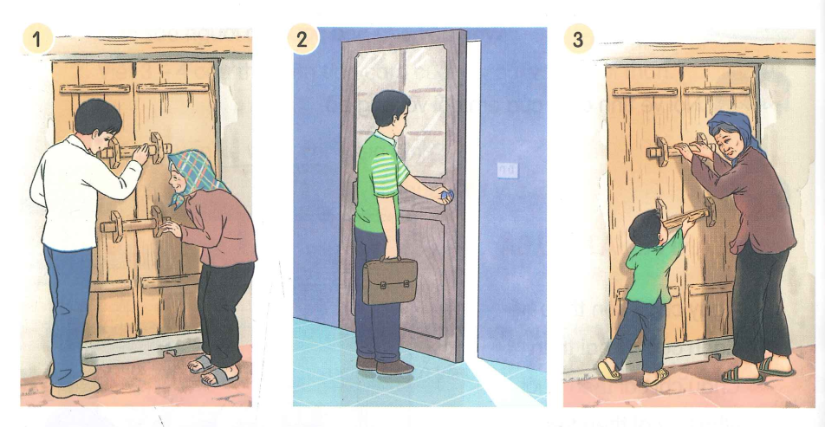
3. Sắp xếp các bức tranh sau theo thứ tự của 3 khổ thơ
trong bài?

Slide 10
3. Sắp xếp các bức tranh sau theo thứ tự của 3 khổ thơ
trong bài?
Ngày cháu còn thấp bé
Cánh cửa có hai then
Cháu chỉ cài then dưới
Nhờ bà cài then trên.
1

Slide 11
3. Sắp xếp các bức tranh sau theo thứ tự của 3 khổ thơ
trong bài?
Mỗi năm cháu lớn lên
Bà lưng còng cắm cúi
Cháu cài được then trên
Bà chỉ cài then dưới…
2

Slide 12
3. Sắp xếp các bức tranh sau theo thứ tự của 3 khổ thơ
trong bài?
Nay cháu về nhà mới
Bao cánh cửa – ô trời
Mỗi lần tay đẩy cửa
Lại nhớ bà khôn nguôi.
3

Slide 13
4. Câu thơ nào trong bài nói về tình của cháu đối với bà khi về nhà mới?
Mỗi lần tay đẩy cửa
Lại nhớ bà khôn nguôi.

Slide 14
LUYỆN ĐỌC LẠI

Slide 15
CÁNH CỬA NHỚ BÀ
Ngày cháu còn thấp bé
Cánh cửa có hai then
Cháu chỉ cài then dưới
Nhờ bà cài then trên
Mỗi năm cháu lớn lên
Bà lưng còng cắm cúi
Cháu cài được then trên
Bà chỉ cài then dưới…
Nay cháu về nhà mới
Bao cánh cửa – ô trời
Mỗi lần tay đẩy cửa
Lại nhớ bà khôn nguôi.
(Đoàn Thị Lam Luyến)

Slide 16
Luyện tập theo văn bản đọc

Slide 17
1. Những từ ngữ nào dưới đây chỉ hoạt động?
cài
cánh cửa
cài
then
đẩy
lưng
đẩy
về
nhà
về

Slide 18
2. Tìm những từ ngữ chỉ hoạt động có thể kết hợp với từ “cửa”.
M: đẩy cửa
đóng cửa,
cài cửa,
mở cửa,
…
khoá cửa,

Slide 19
Tạm biệt và hẹn gặp lại
các con vào những tiết học sau!

